Slide 1
Детско-родительский проект « Сказка о Щелкунчике в художественно-эстетическом развитии детей»
Государственное бюджетное образовательное учреждение
средняя школа № 21 имени Э. П. Шаффе
отделение дошкольного образования
Подготовили: Ходкевич А.С– музыкальный руководитель
Кожокарь О.П.– воспитатель

Slide 2
Вид проекта: познавательно – творческий
Сроки реализации:
октябрь 2022- январь 2023
Участники проекта: обучающиеся разновозрастной группы (5-7 лет), педагоги, родители

Slide 3
« Способность понимать прекрасное умом и сердцем наиболее успешно развивается тогда, когда ребёнок активно воссоздаёт художественные образы в своём воображении при восприятии произведений искусств, одновременно участвуя в доступных ему формах художественной деятельности».
А.В. Запорожец

Slide 4
актуальность
Дошкольное детство – это период, предназначенный для творчества и активного познания окружающего мира.
В эстетическом воспитании средством является искусство,
условием – художественная деятельность детей.
Наш проект задуман как сочетание практически всех видов деятельности художественно-эстетического развития, а также затрагивает познавательно-речевое. Каждый ребёнок сможет проявить себя в художественном творчестве, музыкальной деятельности и, несомненно, получит огромное удовольствие от соприкосновения с мировыми шедеврами литературы, музыки и балетного искусства.
На наш взгляд сюжет сказки Э.Т.А. Гофмана «Щелкунчик и Мышиный король» хорошо подходит для постановки в детском саду с детьми старшего дошкольного возраста. Он хорошо демонстрирует борьбу добра и зла, учит сопереживать и помогать героям сказки.
Кроме того, анкетирование родителей, проведенное в октябре 2022 года показало, что большинство родителей готовы принять участие в данном проекте.

Slide 5
цель
Способствовать накоплению опыта восприятия высокохудожественных произведений и развивать на этой основе эмоциональную отзывчивость на произведения музыки и литературы.
Создать условия для социально-коммуникативного, познавательного, речевого, художественно-эстетического развития детей путем вовлечения их в театрализовано-игровую деятельность на основе сказки Э. Гофмана «Щелкунчик и мышиный король».
Вовлечь детей и родителей в совместную художественную творческую деятельность.

Slide 6
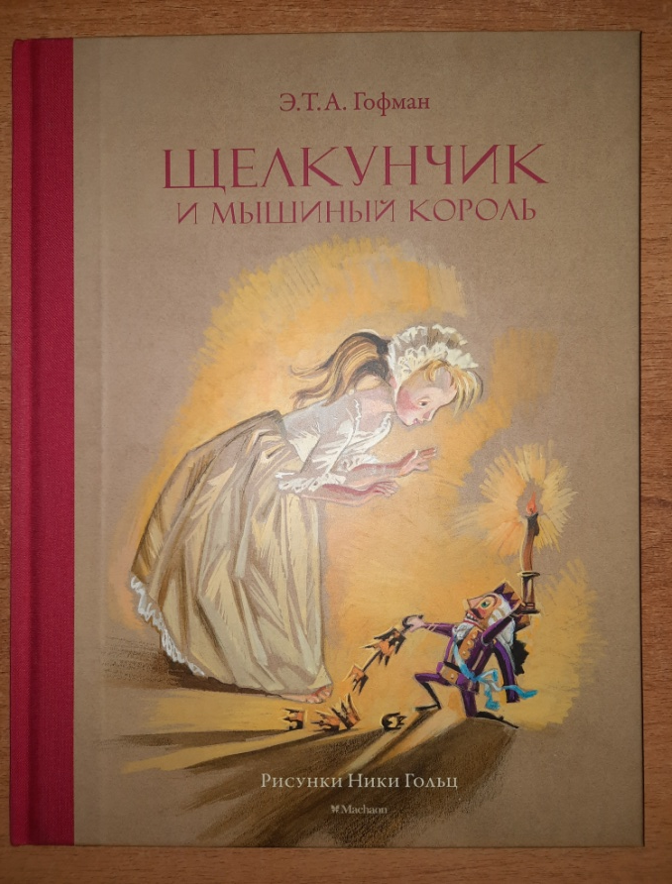
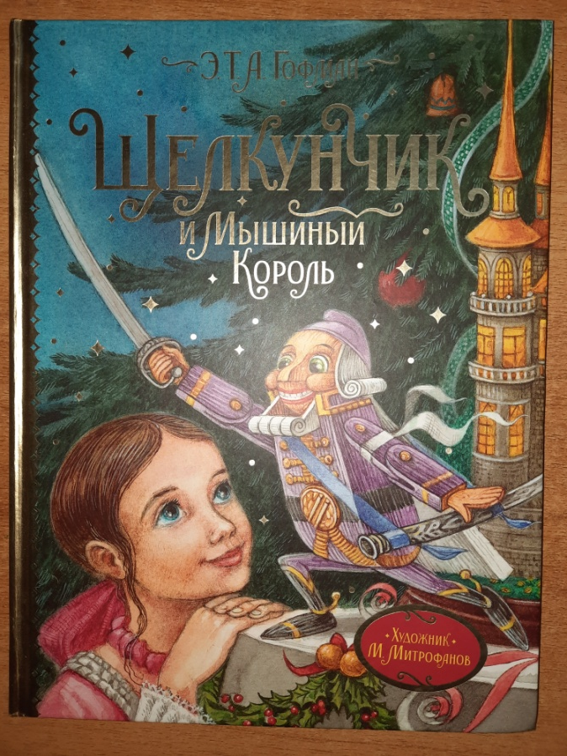
Подготовительный этап проекта
Знакомство детей
со сказкой Гофмана
«Щелкунчик
и мышиный король»
Мы читали детям два варианта сказки – полный и сокращённый (адаптированный)

Slide 7
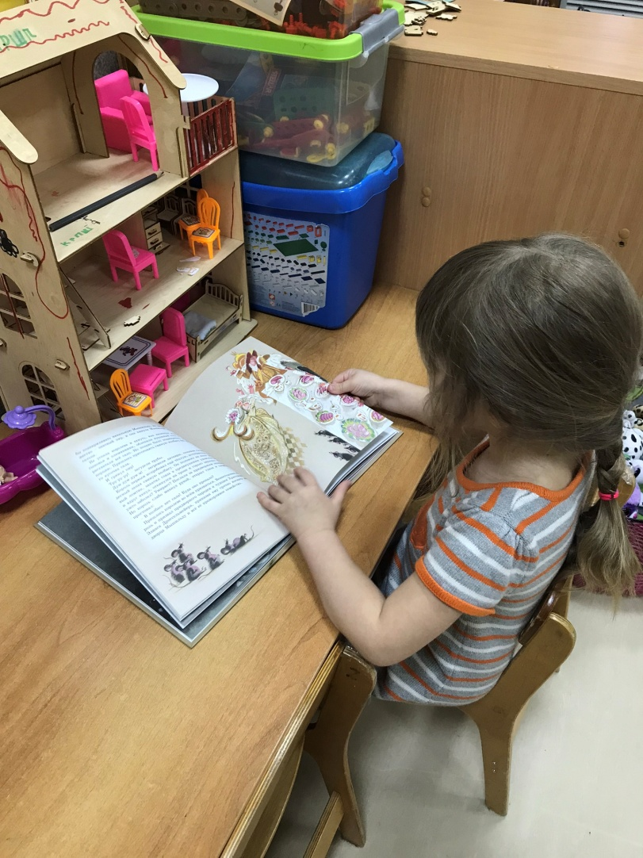
А затем дети сами рассматривали книги

Slide 8
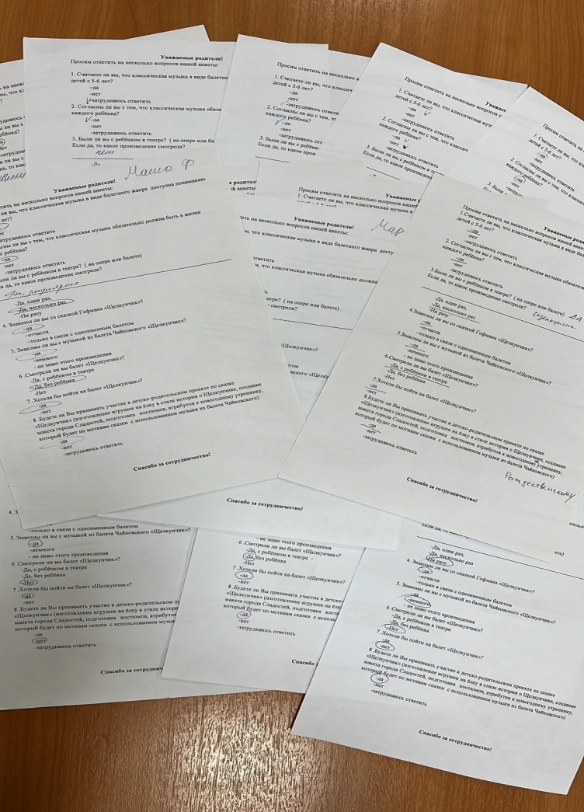
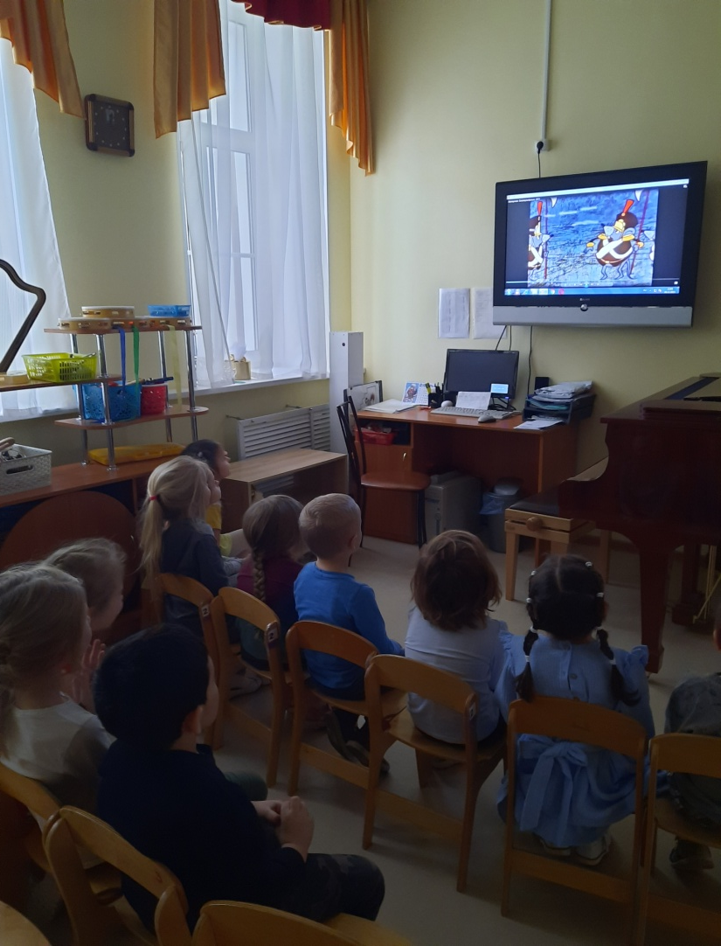
Дети встретились
с героями сказки,
посмотрев мультфильм
о Щелкунчике
Родители ответили на вопросы нашей анкеты и получили информацию о ходе и задачах проекта

Slide 9
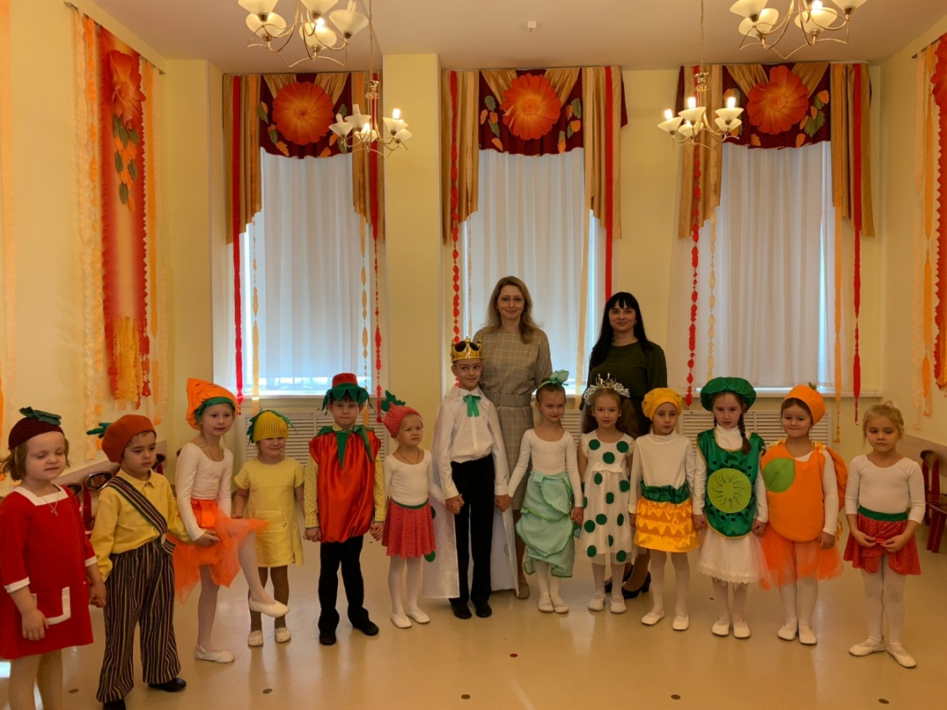
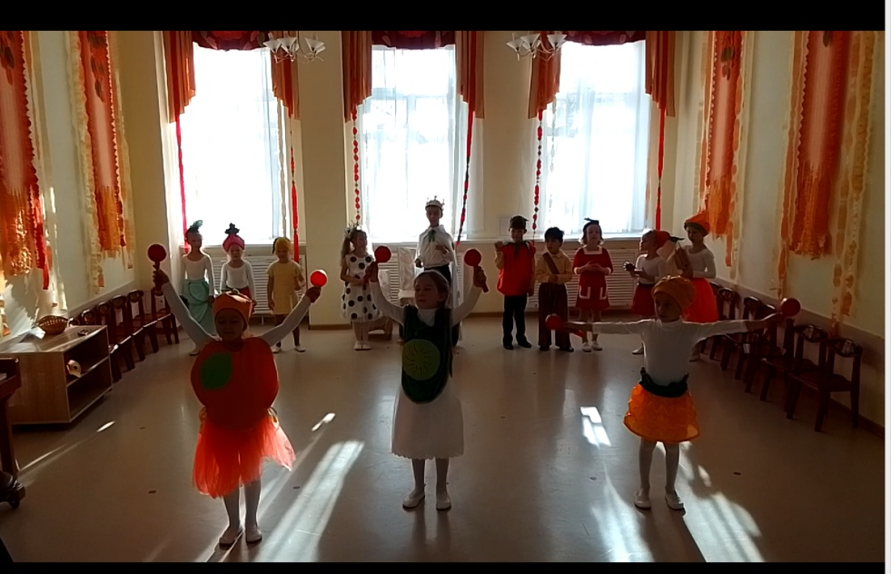
Основной этап проекта
Создание оркестрово-танцевальной композиции на музыку «Испанского танца» из балета «Щелкунчик»
Включение номера («Танец экзотических фруктов») в сценарий осеннего праздника

Slide 10
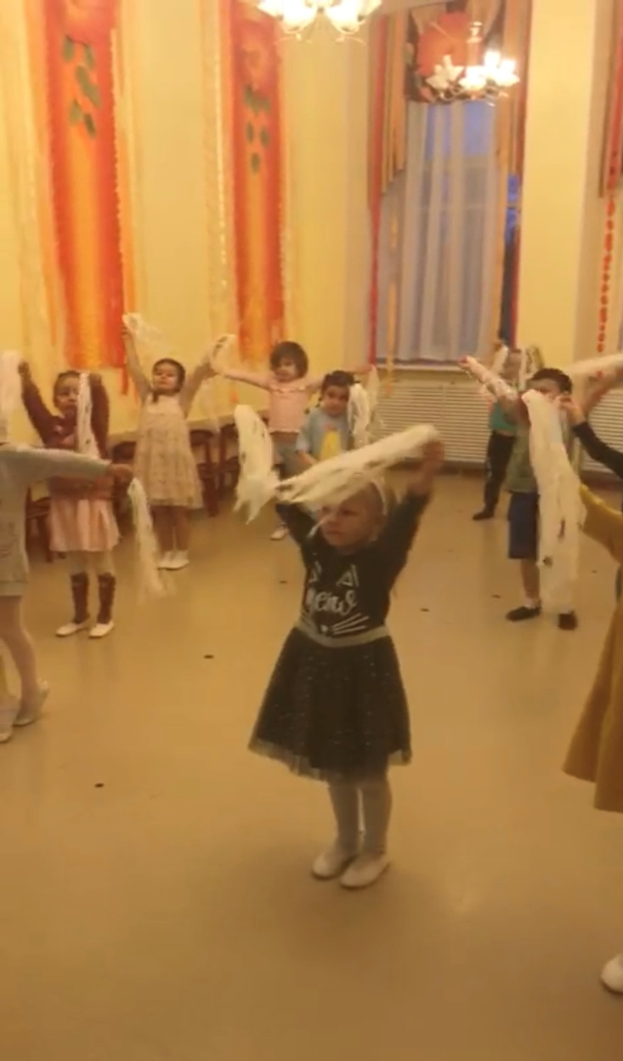
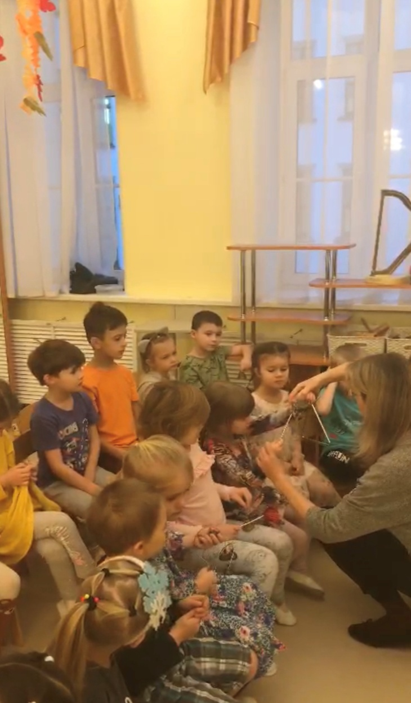
Занятия, посвящённые знакомству детей с музыкой Чайковского из балета «Щелкунчик»
»
Двигательные импровизации,
Разучивание танцев на музыку из балета,
Создание оркестровой композиции на музыку Чайковского «Танец Феи Драже

Slide 11
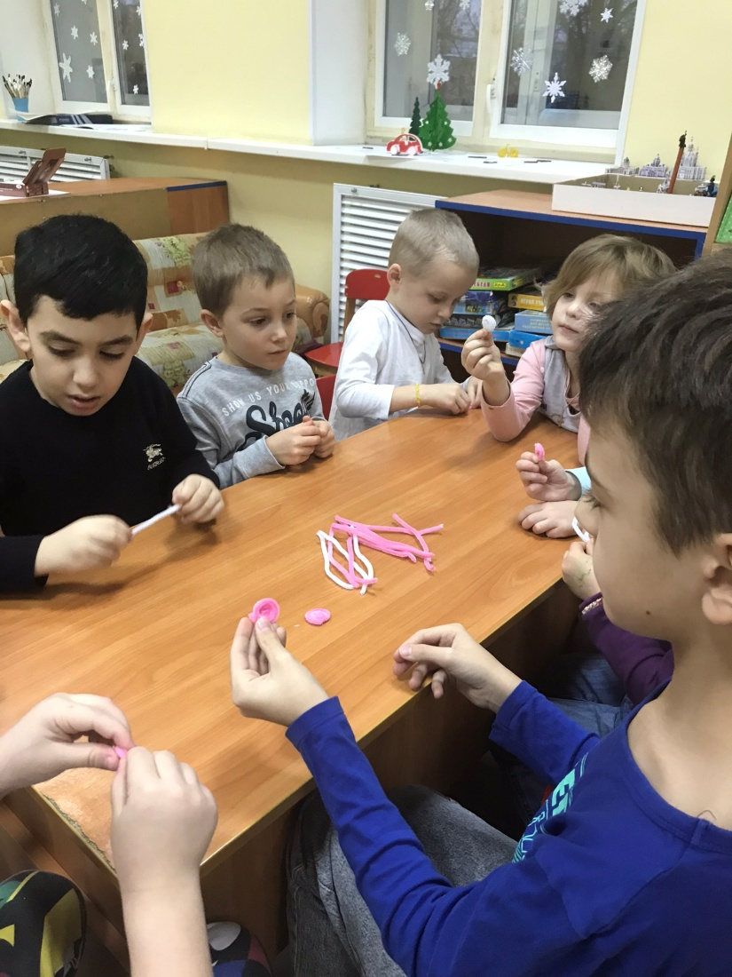
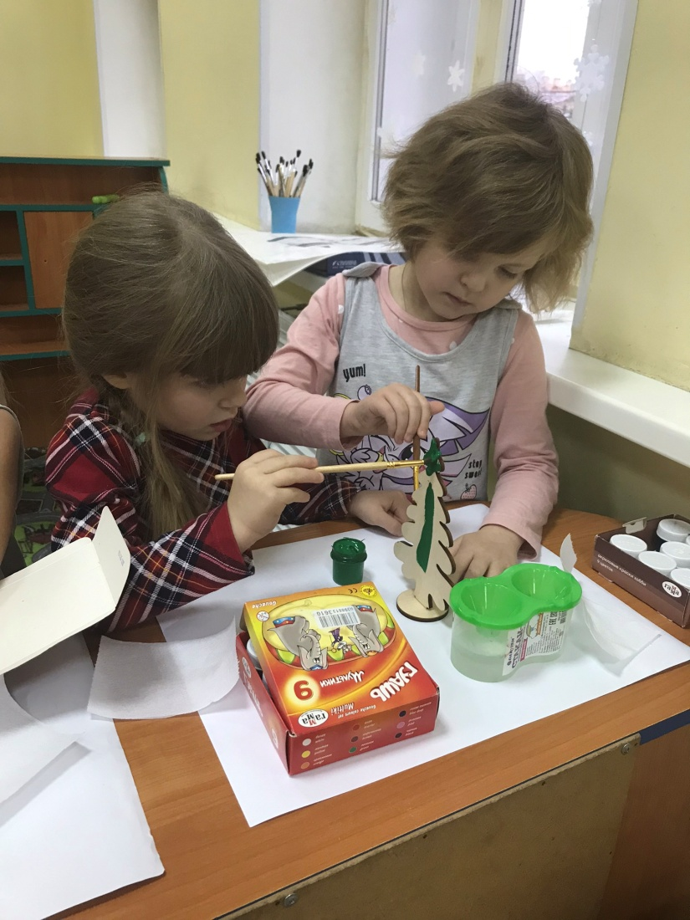
Создание Королевства Сладостей
(настольный макет города Конфитюренбурга)

Slide 12
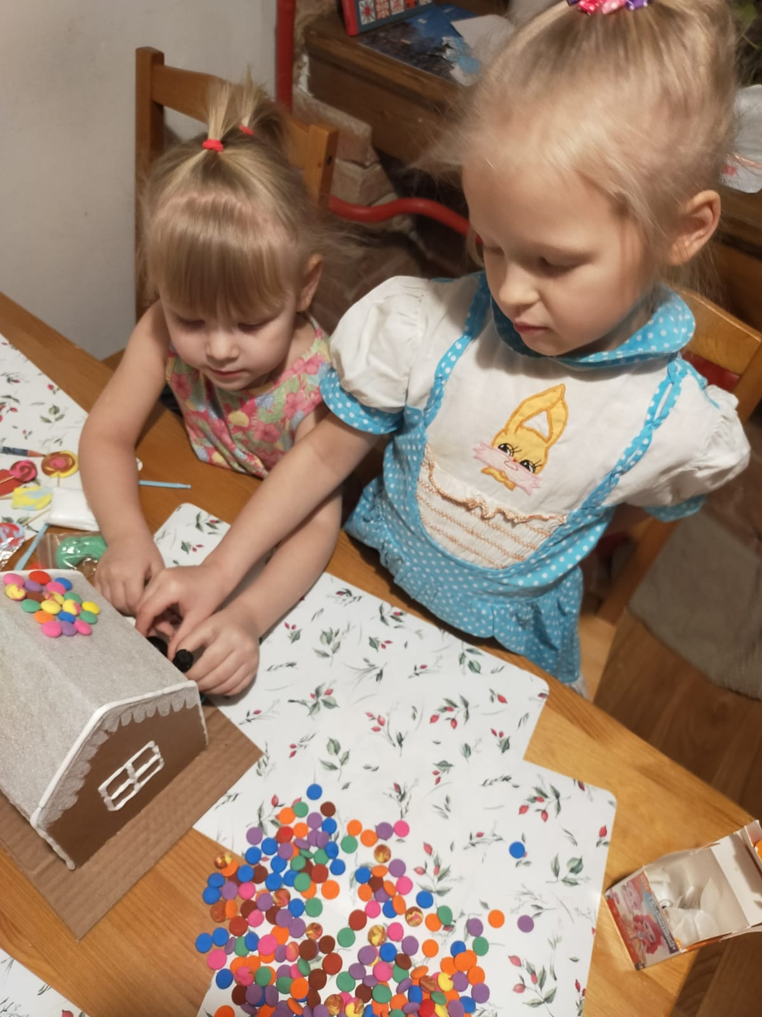
И дома с родителями
В детском саду

Slide 13
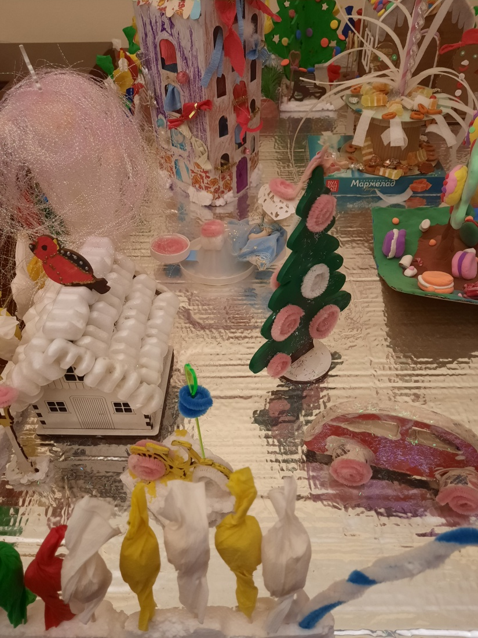
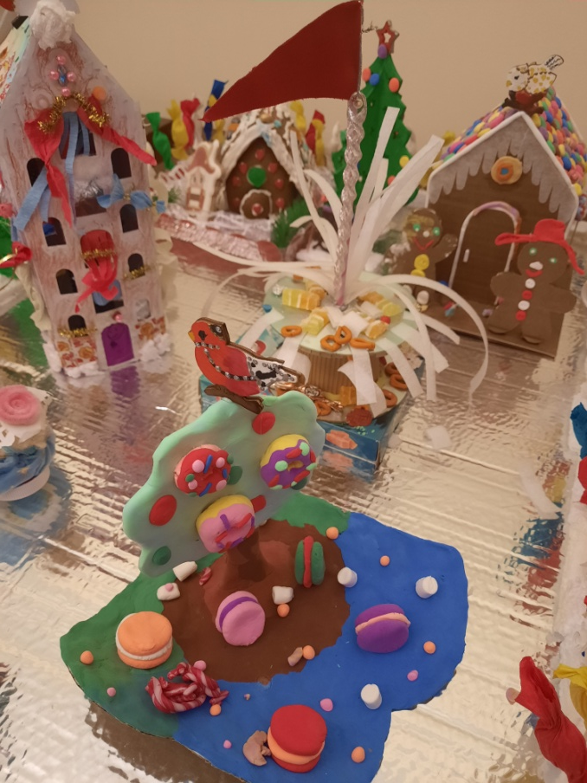
Конфетный дом
Мармеладный фонтан
Бисквитное дерево
Пряничный домик
Зефирный район

Slide 14
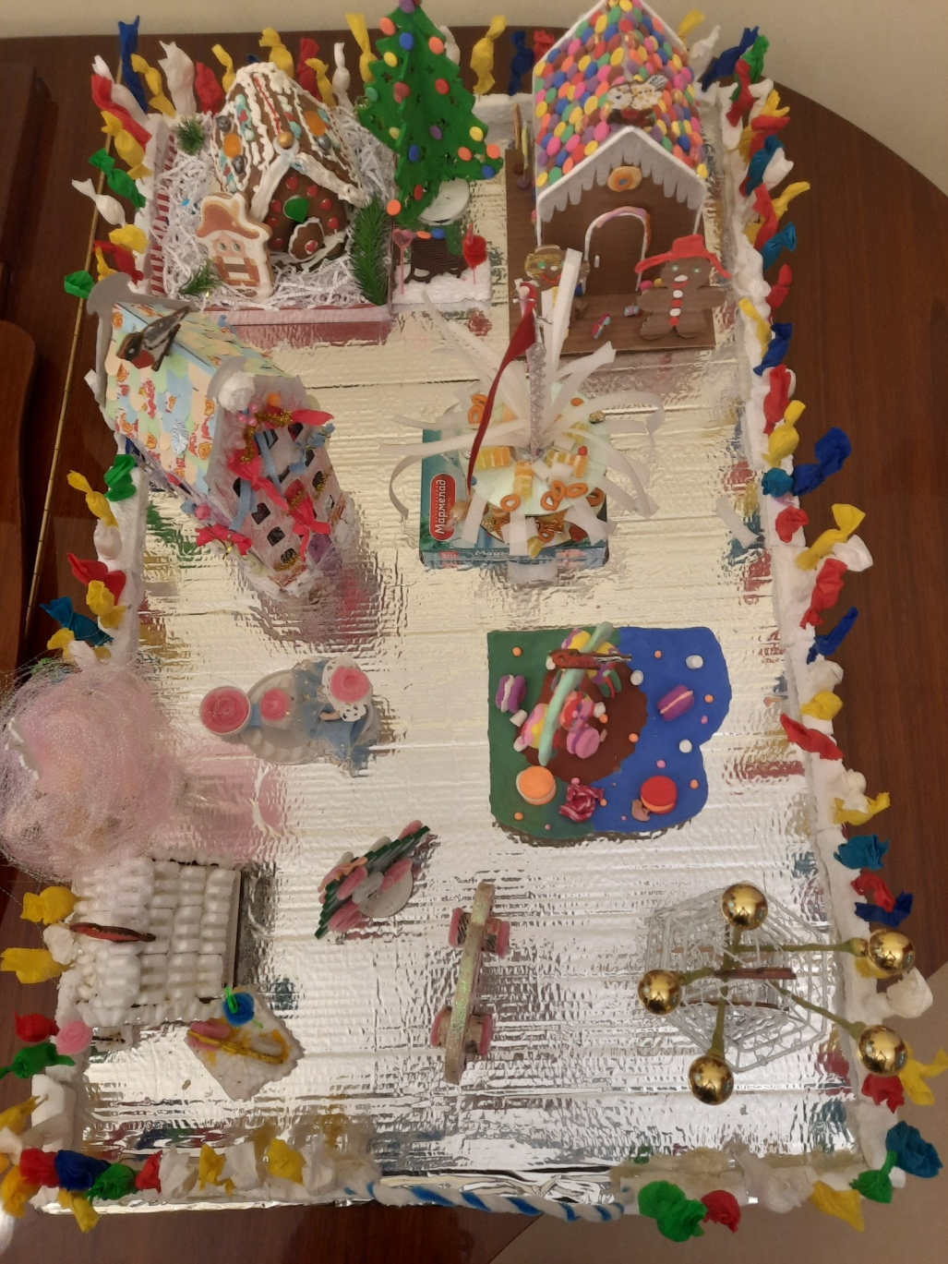
Макет города сладостей

Slide 15
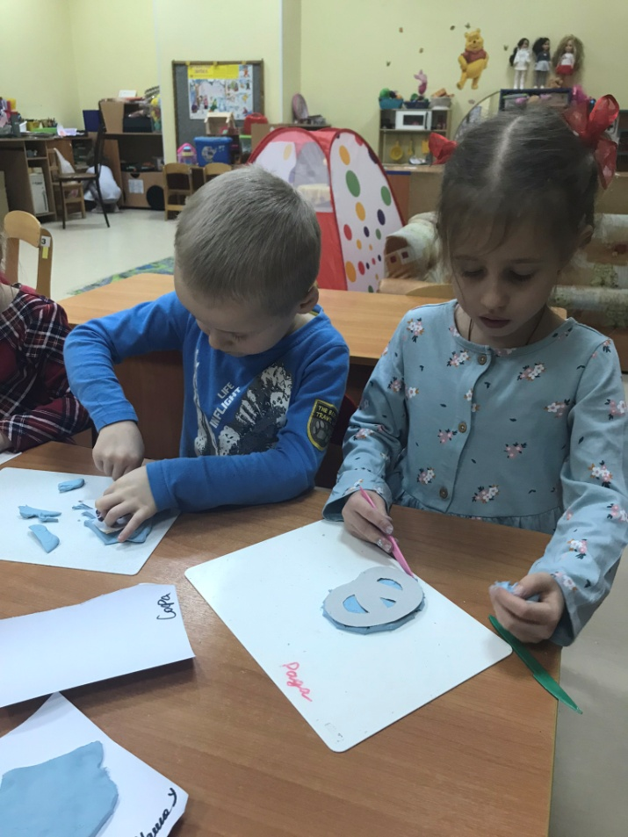
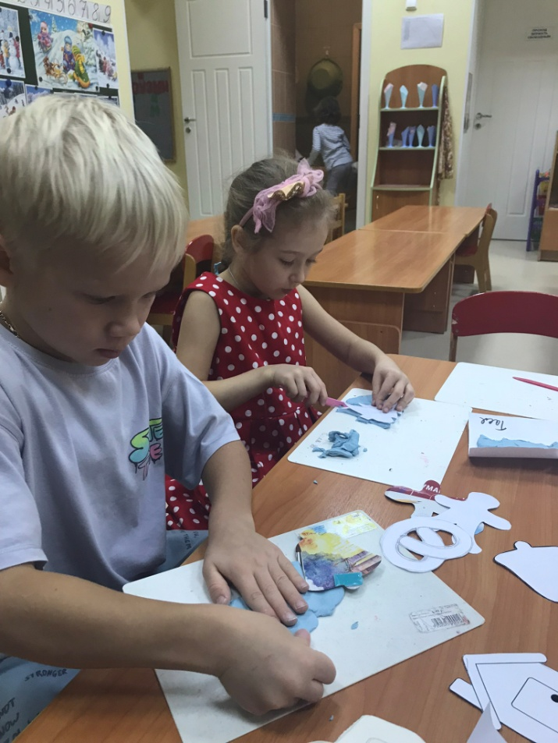
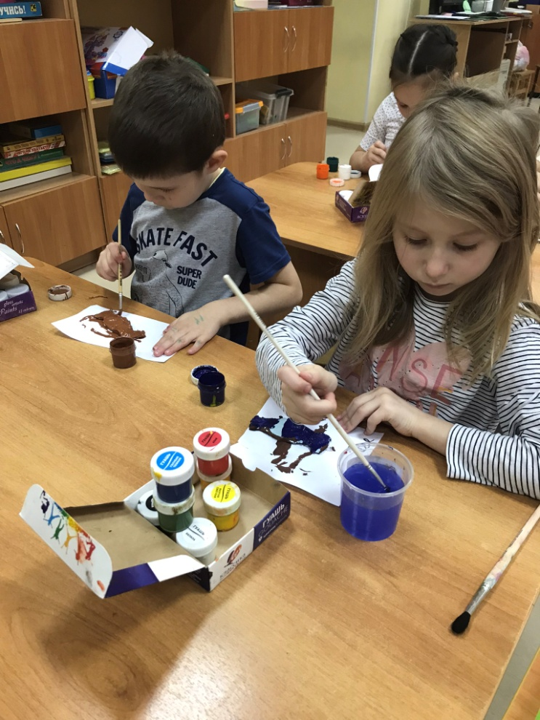
Изготовление украшений в виде фигурных пряников на ёлку группе
(из глины)

Slide 16
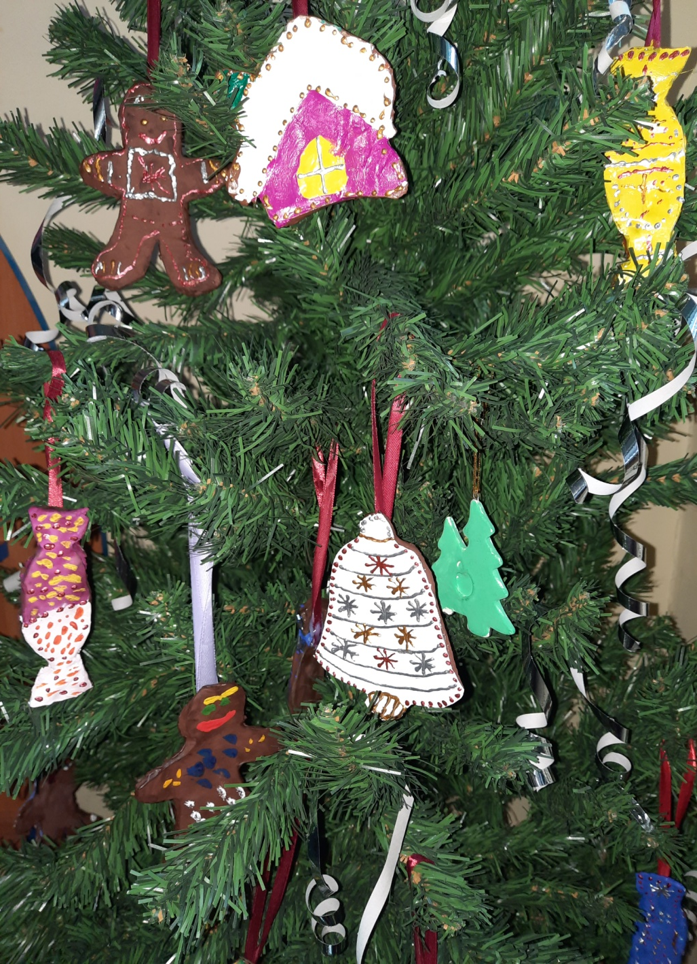
Ёлка в группе

Slide 17
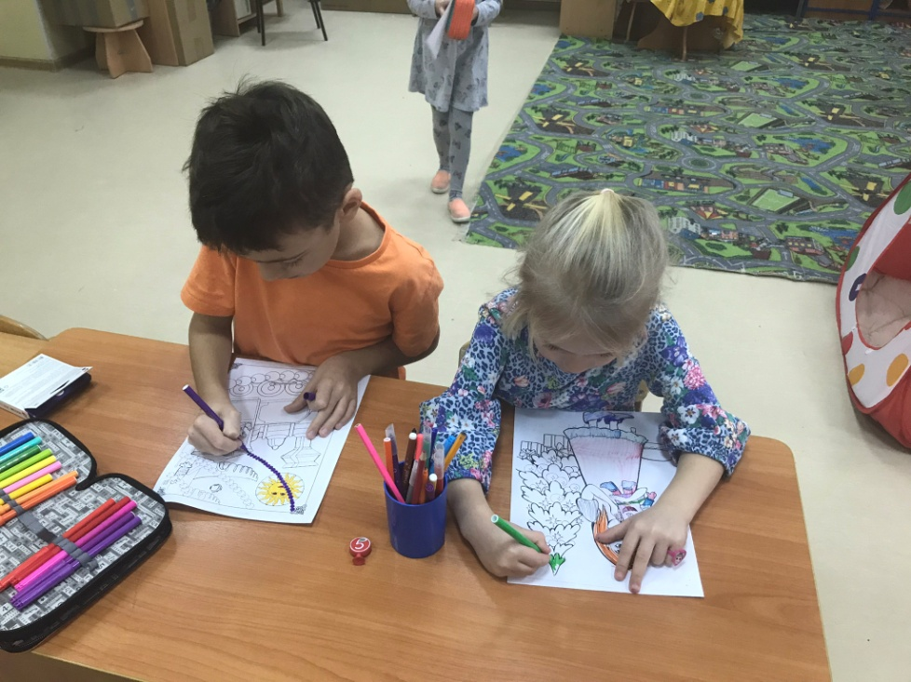
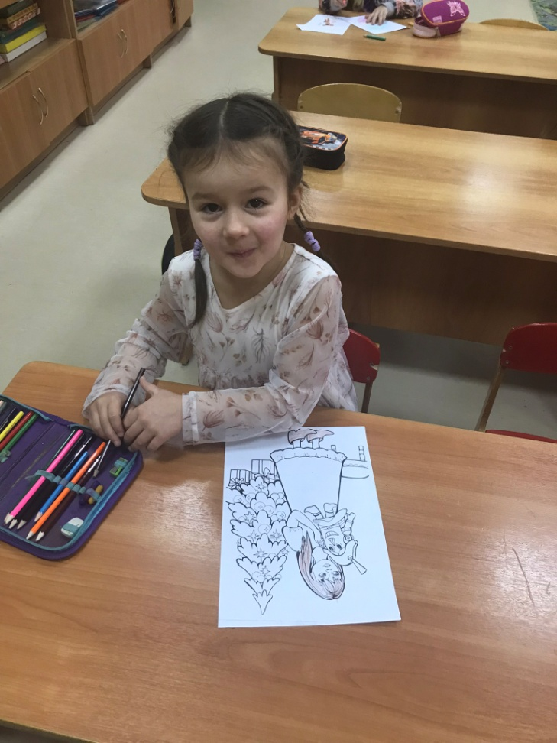
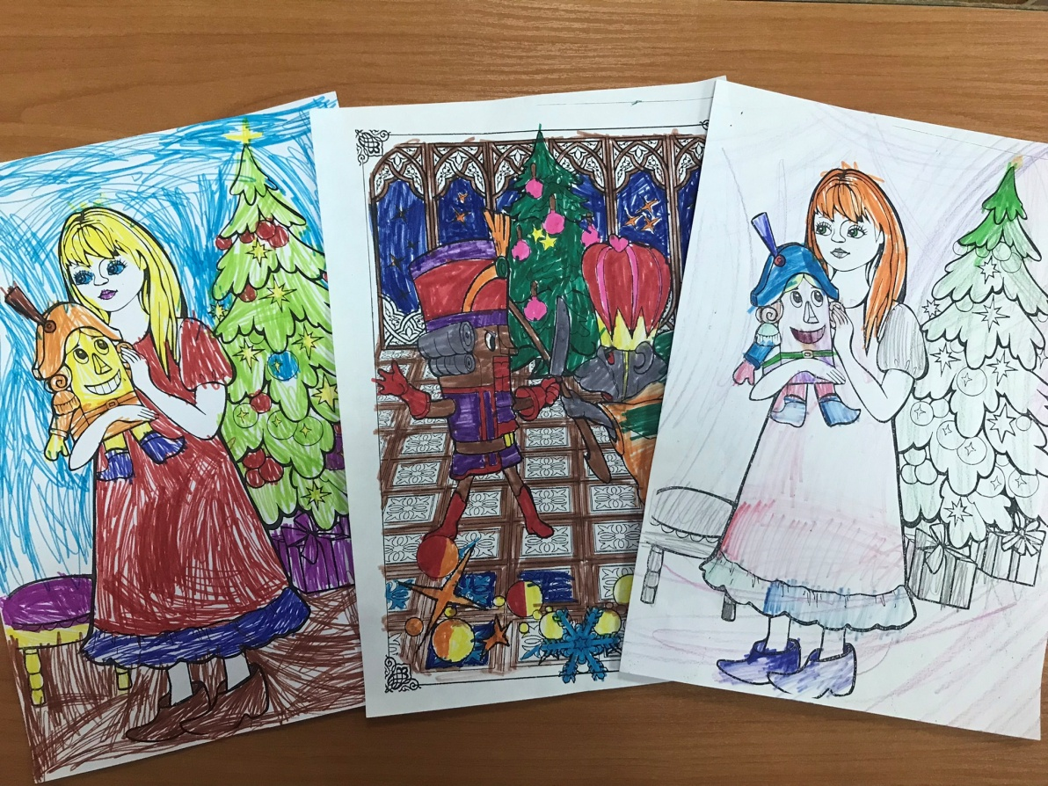
Детям очень понравились раскраски с героями сказки

Slide 18
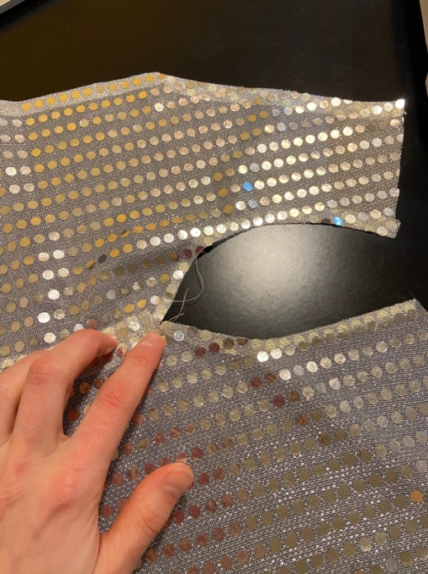
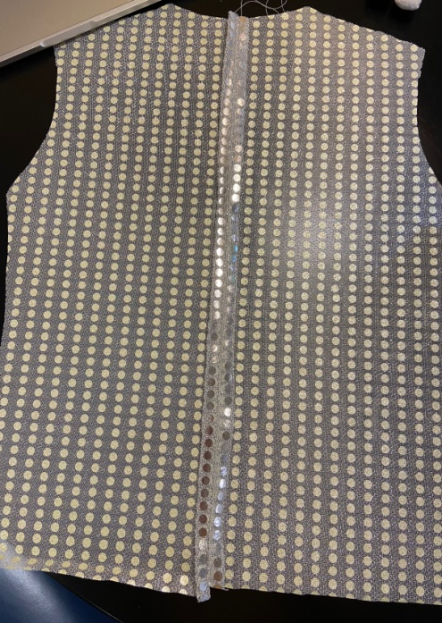
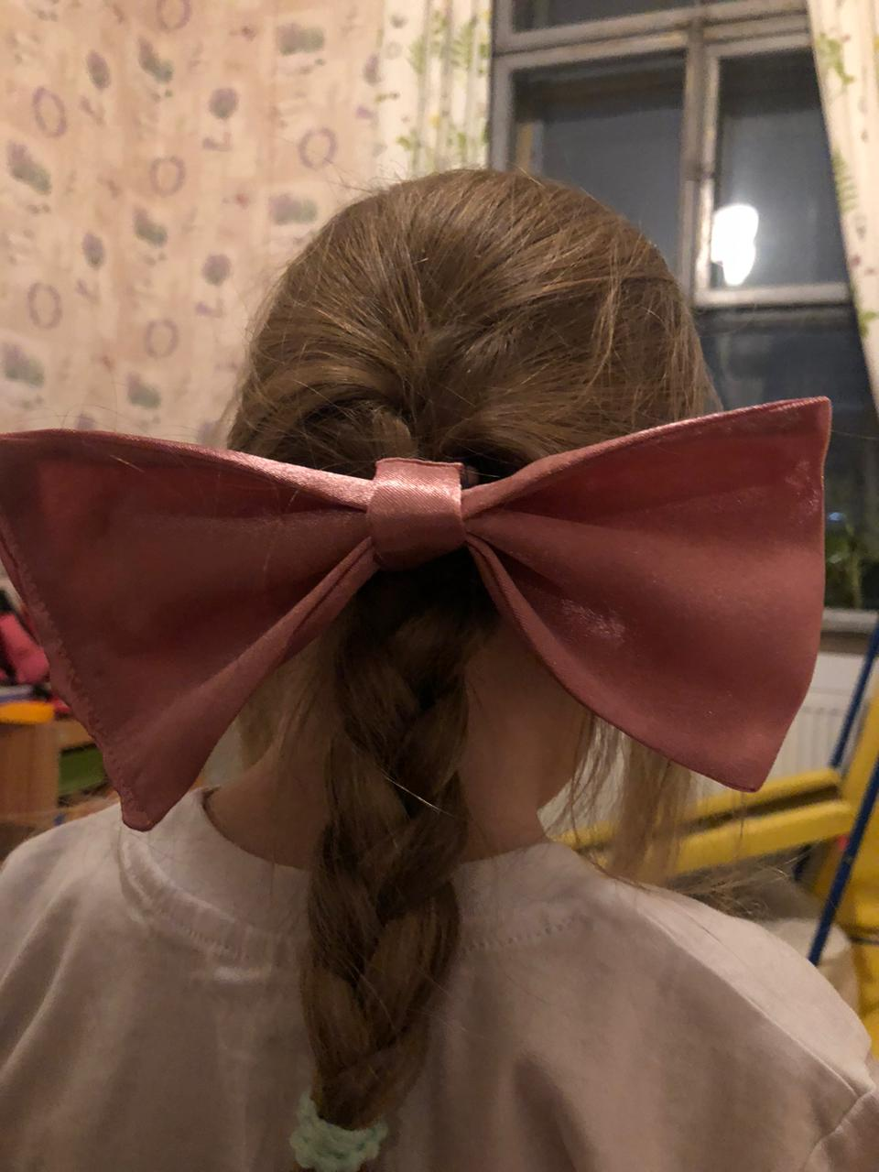
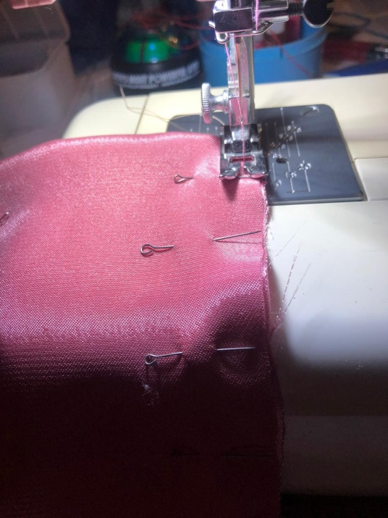
Родители принимали участие в изготовлении костюмов к утреннику
Банты для девочек
Жилетки для мышей

Slide 19
Заключительный этап проекта

Slide 20
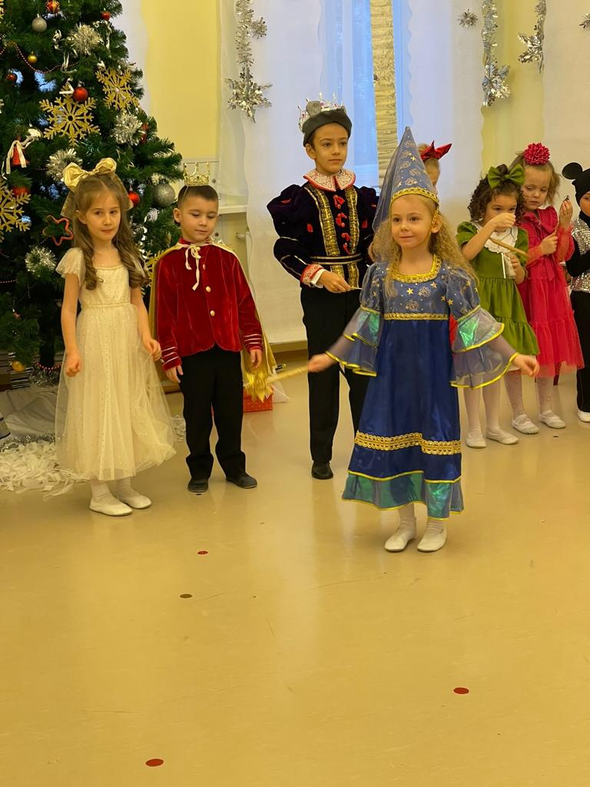
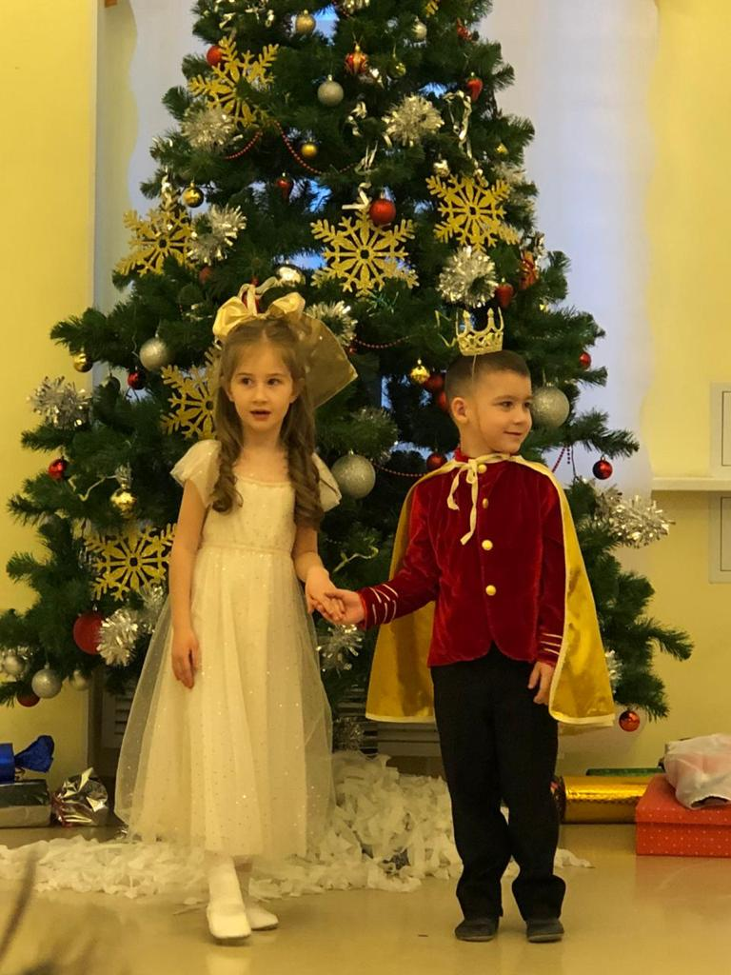
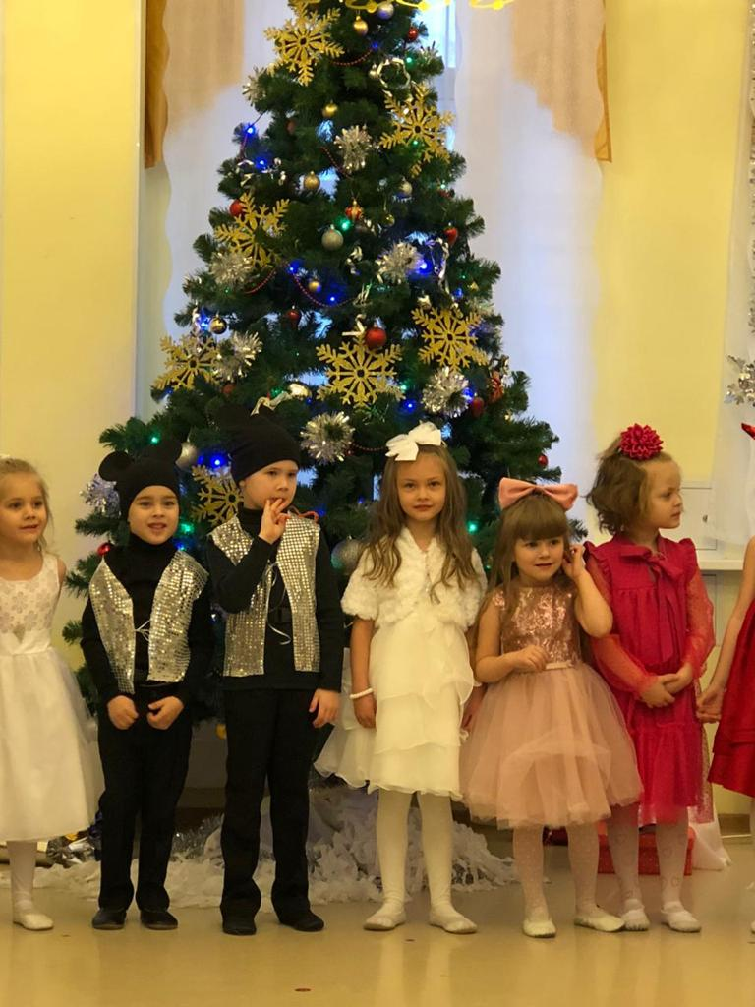
Новогодний театрализованный утренник по мотивам сказки Гофмана «Щелкунчик и мышиный король» с использованием музыки П.И.Чайковского из балета «Щелкунчик»

Slide 21
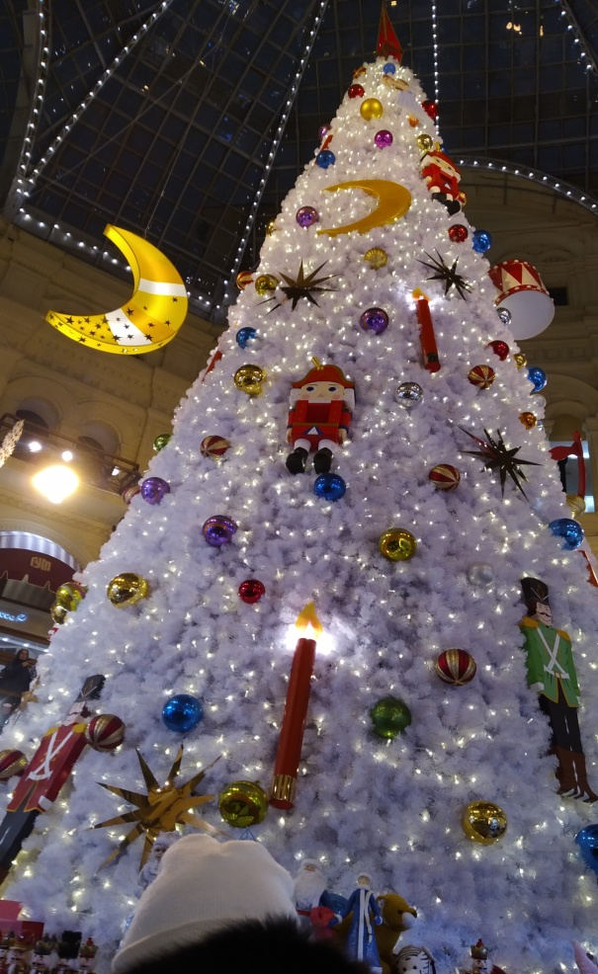
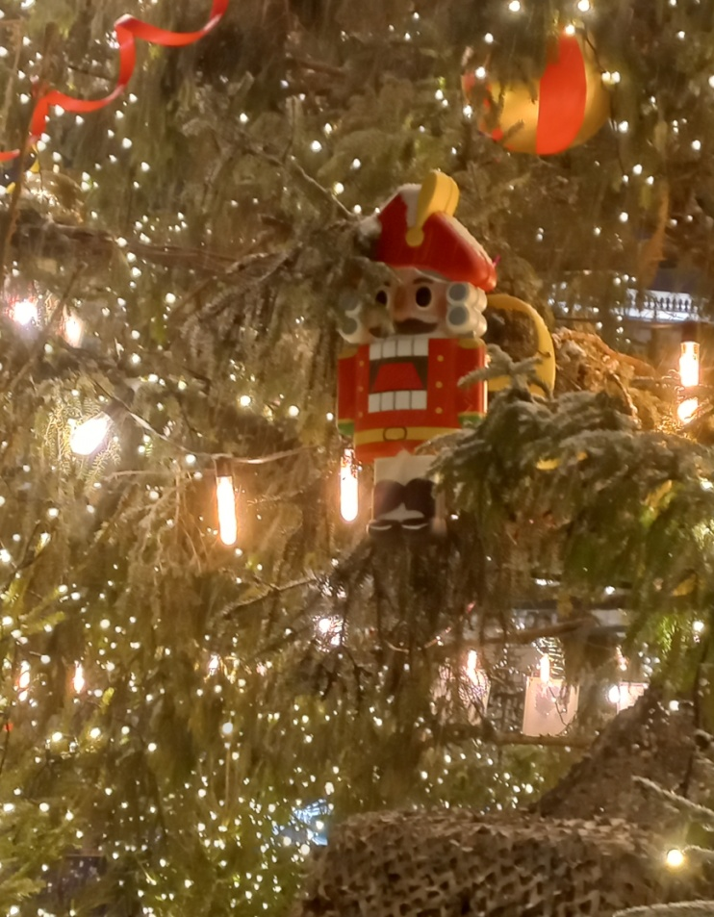
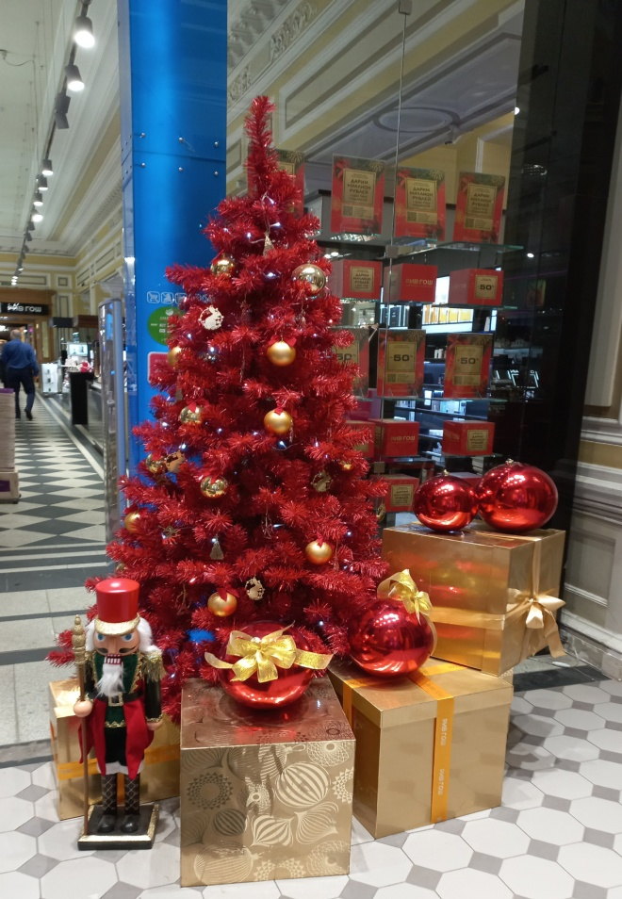
А в новогодние и рождественские праздники родители с детьми находили изображения Щелкунчика, гуляя по нашему городу (и не только), и фотографировали их.
Москва, ГУМ
Дворцовая площадь
Пассаж

Slide 22
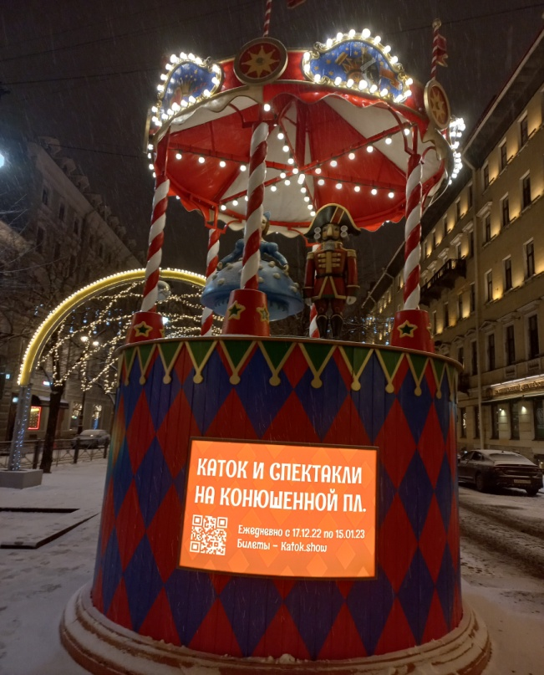
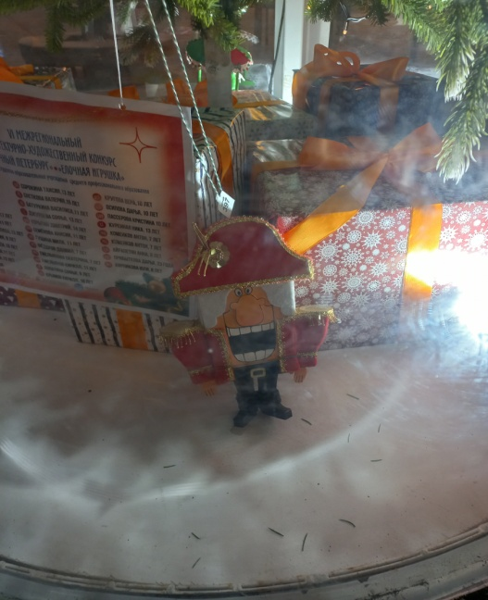
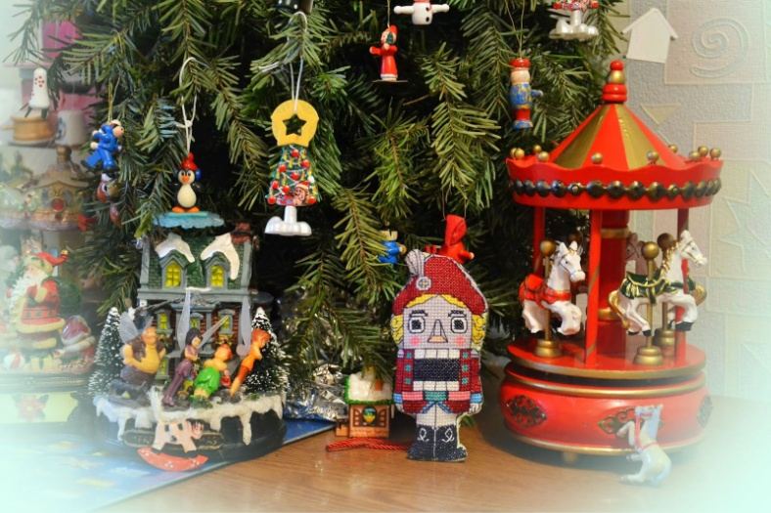
Шереметьевский дворец
Гостиный двор

Slide 23
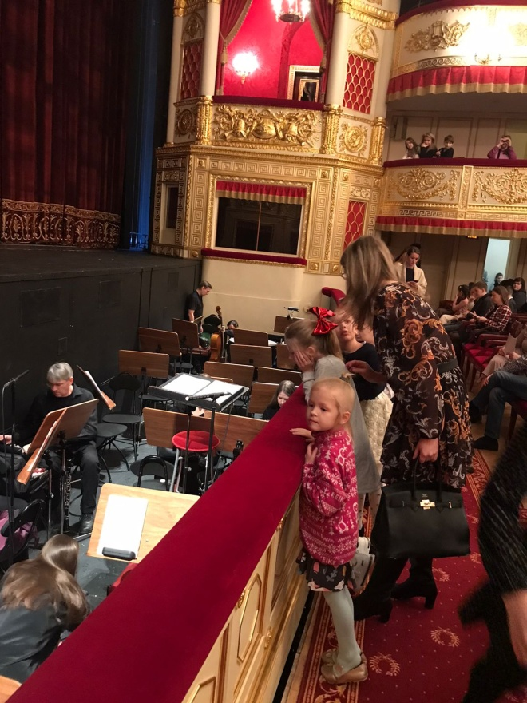
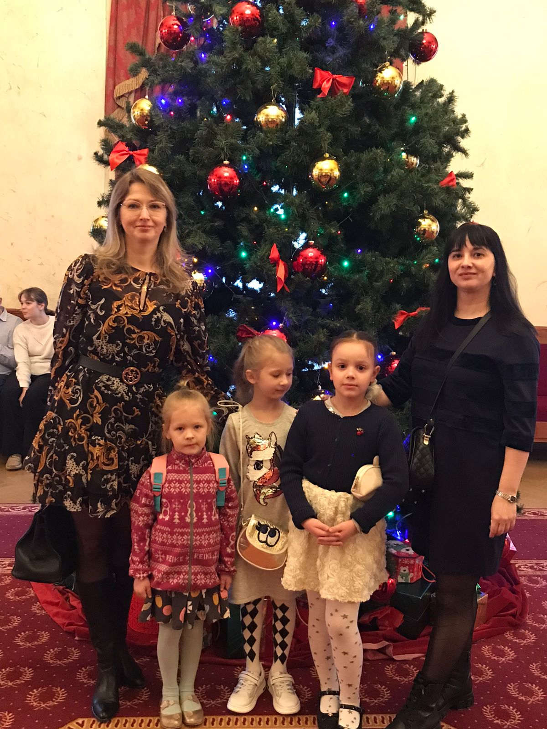
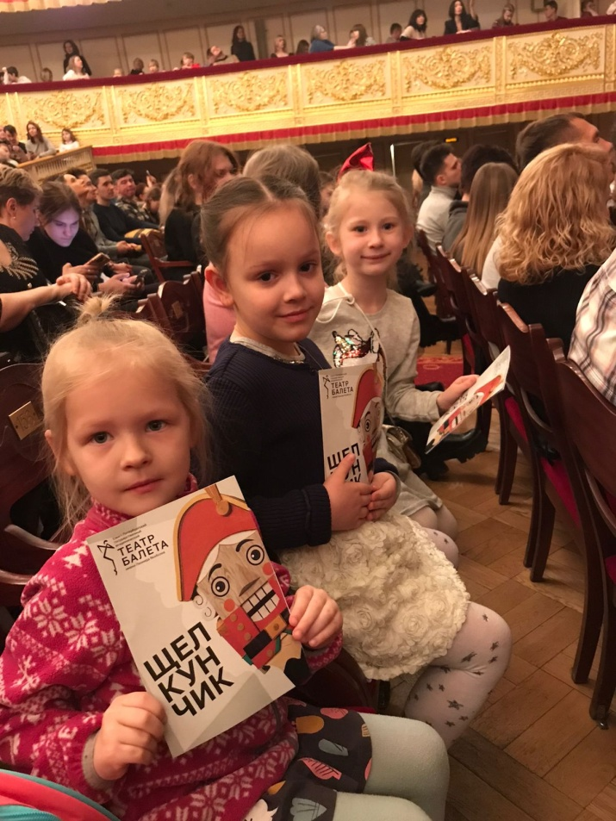
Коллективный поход в театр
на балет «Щелкунчик»

Slide 24
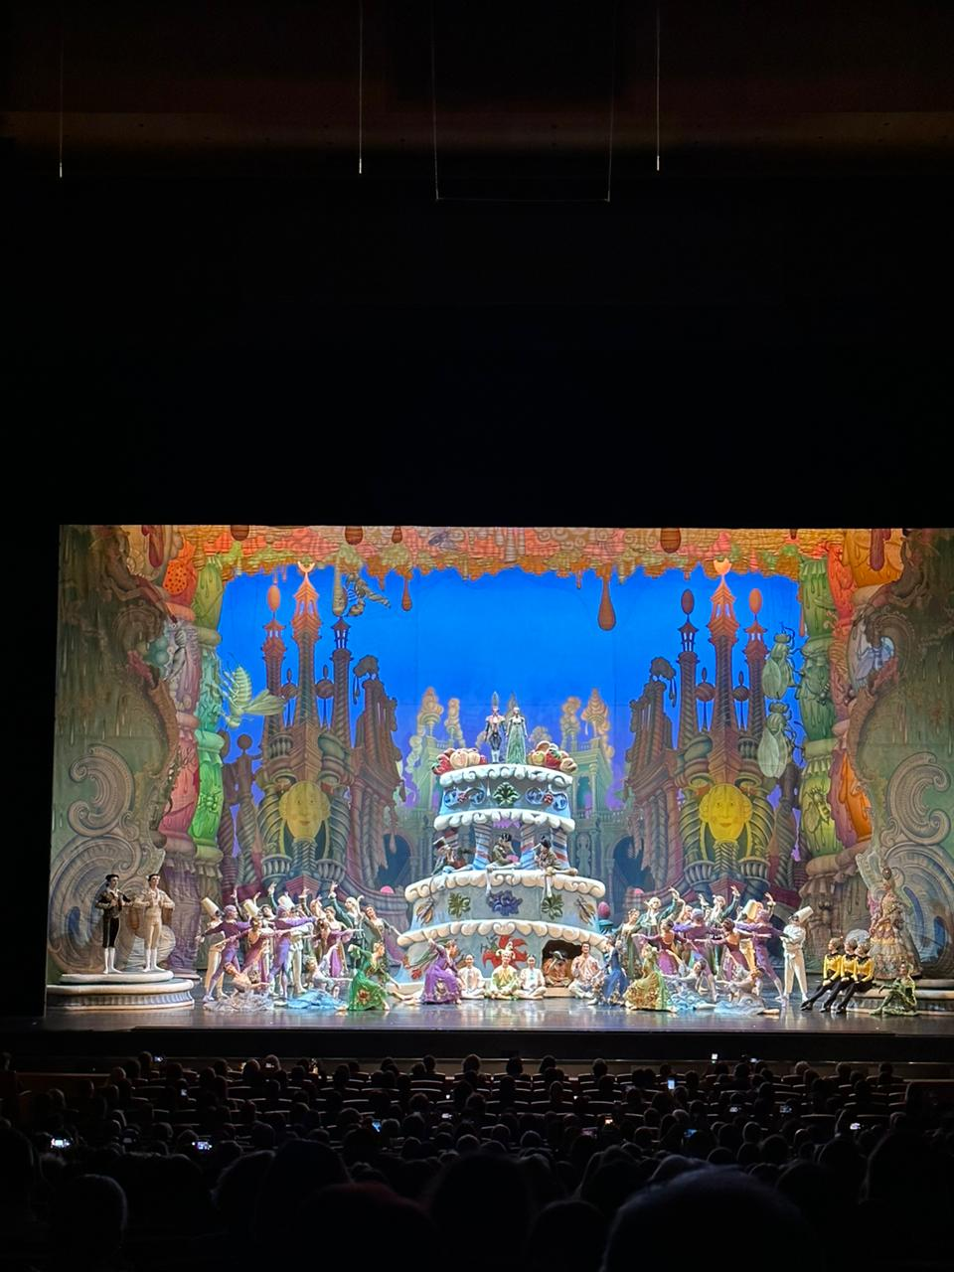
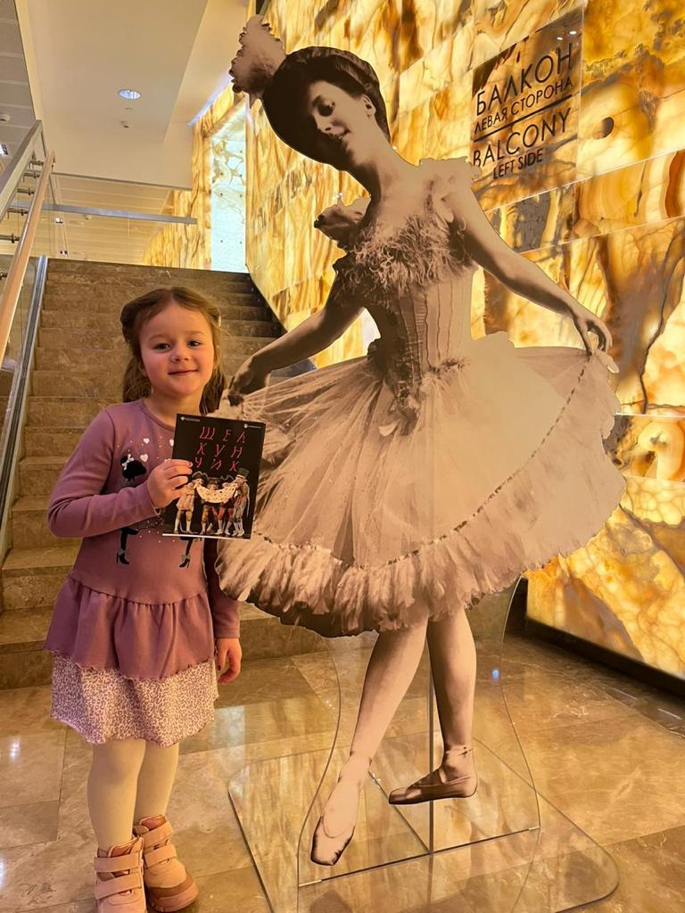
Индивидуальные походы в театр (с родителями)

Slide 25
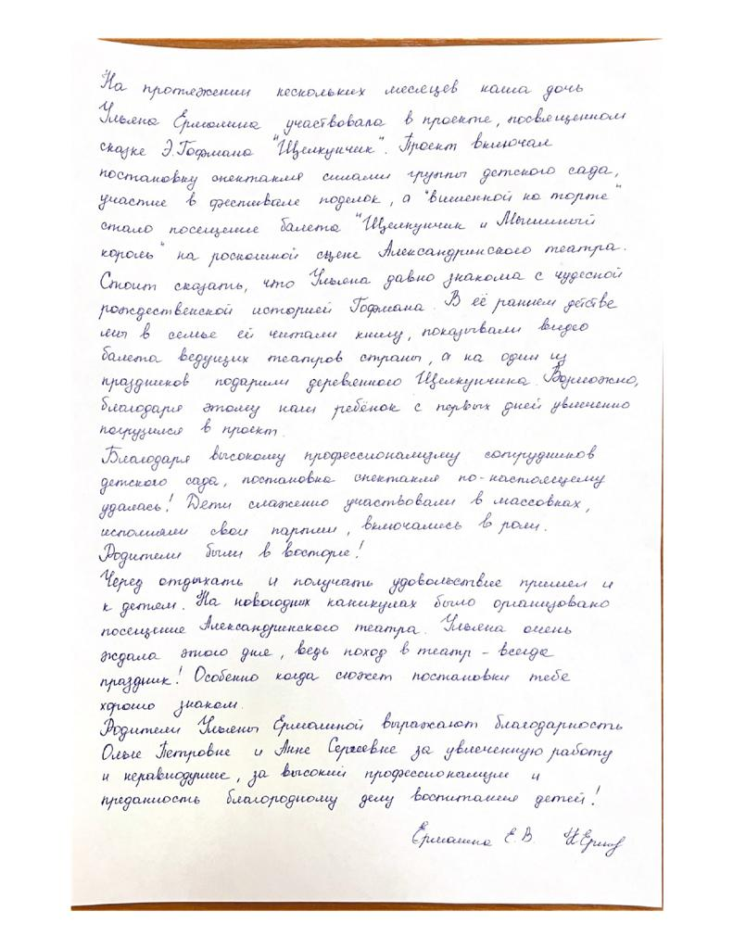
Отзывы родителей о проекте

Slide 26
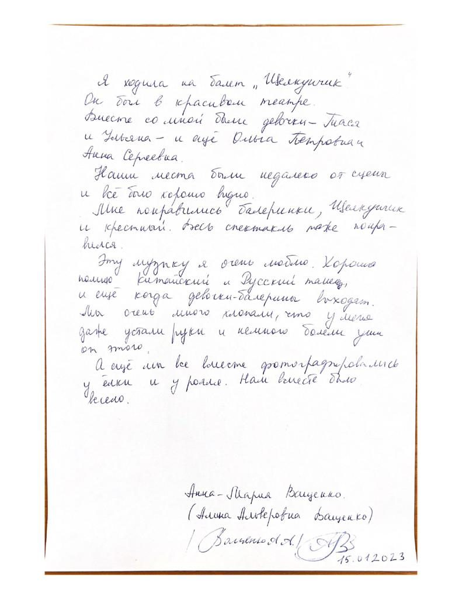

Slide 27
Презентация проекта родителям

Slide 28
Спасибо за внимание!

